Slide 1
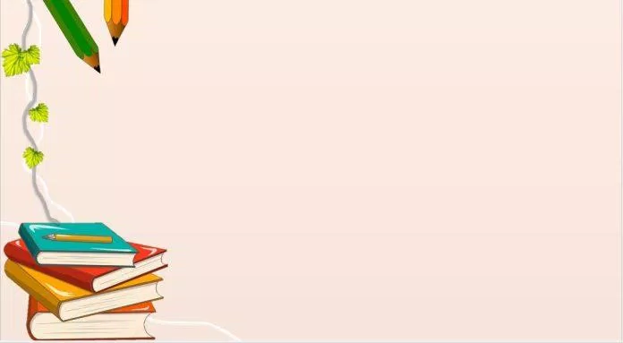
ỦY BAN NHÂN DÂN QUẬN LONG BIÊN
TRƯỜNG MẦM NON TUỔI HOA
********
ÂM NHẠC
Vận động theo nhạc: Trời nắng, trời mưa
Nghe hát: Giọt mưa và em bé
Lứa tuổi: Mẫu giáo bé C3
Giáo viên: Nguyễn Thúy Anh
Năm học: 2022- 2023

Slide 2
Trò chuyện về
“ Thời tiết”

Slide 3
Vận động:
Trời nắng, trời mưa

Slide 5
Trẻ biểu diễn

Slide 6
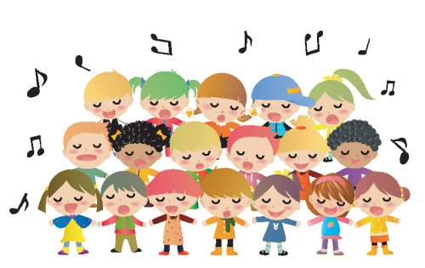

Slide 7
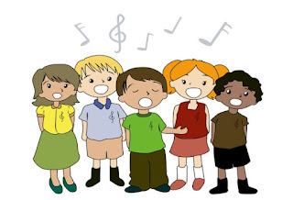

Slide 8
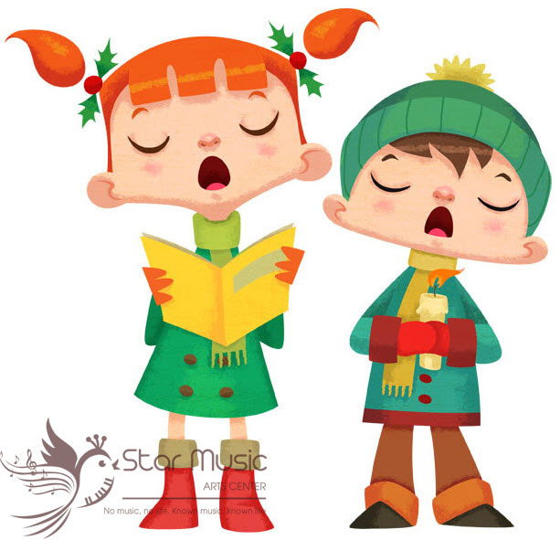

Slide 10
Nghe hát:
Giọt mưa và em bé

